Slide 1
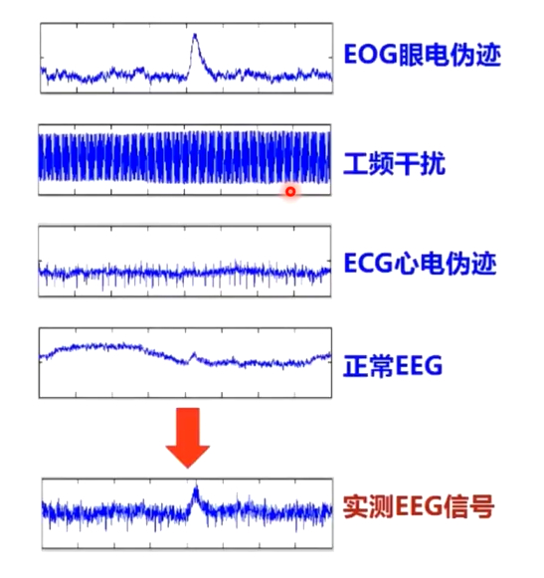
BCI信号特征
本身有用的信息少，环境干扰大，需要提高信息密度。
非侵入式难以确定放电的神经元位置。
1

Slide 2
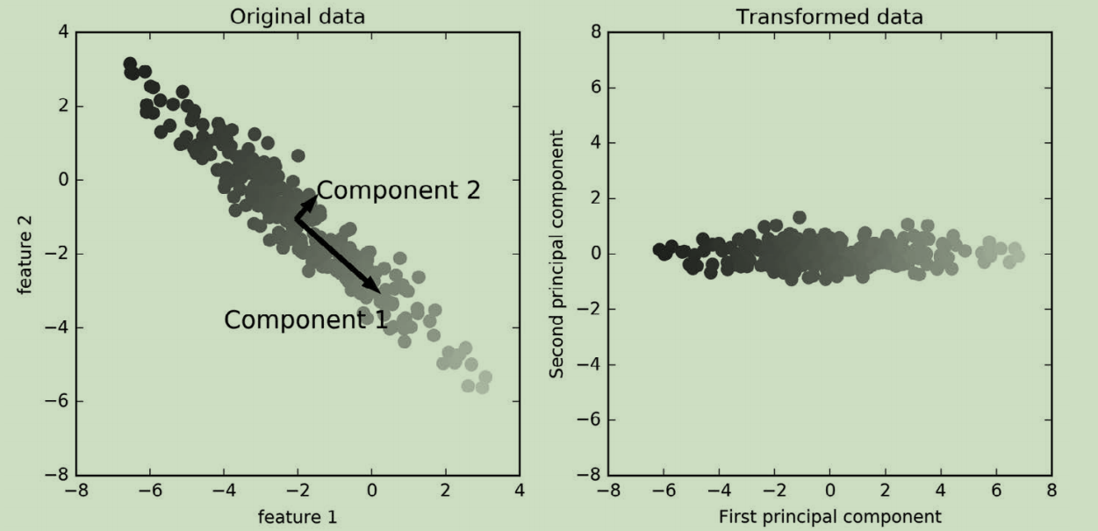
PCA算法
主成分分析（principal component analysis, PCA）旋转数据，找到方差最大、关联最小的方向。既降低复杂度，又保证完整性。
PCA可以压缩数据，提高数据信息量。
2

Slide 3
128->2代码
mean = np.array([np.mean(Data[:,i]) for i in range(128)])
data = Data - mean
cov = np.cov(np.transpose(data)) # 协方差矩阵
Evalue, Evector = np.linalg.eig(cov)
# newData = np.transpose(np.dot(Evector, np.transpose(data)))
Epairs = [(np.abs(Evalue[i]), Evector[:,i]) for i in range(len(Evalue))]
Epairs.sort(reverse=True)
key = np.zeros((2, 128))
key[0] = Epairs[0][1]
key[1] = Epairs[1][1]
chip = np.transpose(np.dot(key, np.transpose(data)))

Slide 4
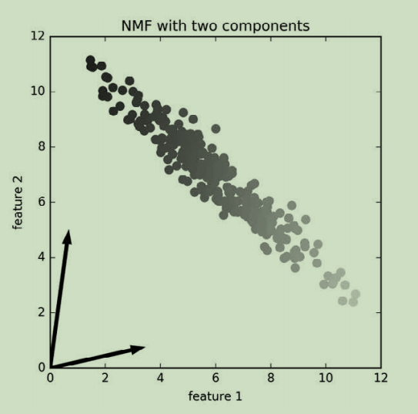
NMF算法
非负矩阵分解（non-negative matrix factorization, NMF）分量和系数均非负。
NMF适用于独立信号源叠加形成的数据，可应用于确定放电神经元的位置。
4

Slide 5
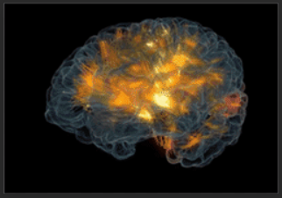
其他处理方法
通过 Spatial filtering实现降噪、多维控制。运用Electrical source imaging技术。

Slide 6

References
《Python机器学习基础教程》
《HeBin_ScienceRobotics2019_Noninvasive neuroimaging enhances continuous neural tracking for robotic device control》
李丽明老师的PPT
6

